Slide 1
Informatik 2
Modul Informatik 2
Medieninformatik (2. Semester)
Prof. Dr. Nils Martini Hochschule für Angewandte Wissenschaften Hamburg
Wintersemester 2025/2026

Slide 2
ZIel
Im Modul Informatik 2 (Medieninformatik, 2. Semester) wird die Funktionsweise von Schicht 3 im OSI-Modell – der Vermittlungsschicht – mit den Protokollen IPv4 und IPv6 sowie Algorithmen für Routing-Verfahren vermittelt.
Aufbauend auf diesen Netzwerk-Grundlagen werden im Modul Netzwerke die Schichten 2, 4 und 7 des OSI-Modells behandelt: Sicherungsschicht, Transportschicht und Anwendungsschicht. Damit wird ein umfassendes Verständnis für alle Abläufe bei der Übertragung von Daten im Internet erreicht.
Die Kenntnis dieser Basisfunktionen ermöglicht abschließend die Beschäftigung mit dem Thema Netzwerksicherheit. Die (Un-)Sicherheit im Internet erfordert einen verantwortungsvollen Umgang mit sensiblen Daten. Das Modul IT-Sicherheit (4. Semester) beschäftigt sich daher mit der Integrität und Authentizität von Daten mithilfe von modernen Verschlüsselungsverfahren.
Die Speicherung von Daten erfolgt in modernen IT-Infrastrukturen zunehmend im Netzwerk. Das Wahlfach Cloud zeigt die aktuellen Speichertechnologien von iSCSI bis zur Cloud.
Das (geplante) Wahlfach Audio-Video-Netze beschäftigt sich mit der Spezialisierung des Themas Netzwerke in Bezug auf medientechnische Anwendungen.

Slide 3
Inhalte
Einführung in das Betriebssystem Linux
Reguläre Ausdrücke
Shell-Programmierung
Systemstart
Dateisysteme
Vermittlungsschicht im OSI-Modell
IPv4 im internet
IPv6
Steuerprotokolle
Routing-Protokolle (RIP, OSPF)

Slide 4
inhalte
Routing-Algorithmen
Dijkstra-Algorithmus
Bellman-Ford-Algorithmus
Algorithmen und Datenstrukturen
Verkettete Listen
Laufzeitverhalten
Sortieren
Baum-Strukturen

Slide 5
formales
Leistungen im Modul Informatik 2
Studienleistung „Laborabschluss“ (unbenotet)
Prüfungsleistung „Klausur“ (benotet)
Laborabschluss
Laborübungen 4 bis 7: „Filesysteme“, „IP-Protokoll“, „IP-Routing“
Eine praktische Laborprüfung à 1,5 Std. ab Januar 2026, Anmeldung in myHAW erforderlich
Klausur
120-minütige Klausur zu allen Themen (Hilfsmittel: keine)
Termin im Februar 2026
Das Bestehen des Laborabschlusses ist keine Voraussetzung

Slide 6
laborübungen
Online-/Präsenzlabor
Die Laborübungen 2 bis 7 finden als Online-und/oder Präsenz-Labore statt, Labor 1 als Präsenz-Labor.
keine Teilnahmepflicht
Laborübungen im Selbststudium
Alle Laborübungen können in virtuellen Umgebungen durchgeführt werden.
Alternativen:
Nutzung der virtuellen Server des EuC-Labors (entfernter Zugriff über Remote Desktop von zuhause aus oder in den PC-Pools)
Installation der virtuellen Umgebung (VirtualBox) zuhause auf dem eigenen Rechner
Nutzung der Arbeitsplätze im EuC-Labor (Terminvereinbarung erforderlich)

Slide 7
lernmaterialien
moodle.haw-hamburg.de
Selbsteinschreibeschlüssel INF2_25
Vorlesungsskript
Anleitung zu den virtuellen Laborumgebungen
Links zu den virtuellen Maschinen
Powerpoint-Präsentationen
media.mt.haw-hamburg.de
Erklär-Videos
Vorlesungs-Videos
Virtuelle Laborumgebung
Kleines virtuelles Netzwerk aus vier Linux-Maschinen, in dem die meisten der Laborübungen durchgeführt werden können

Slide 8
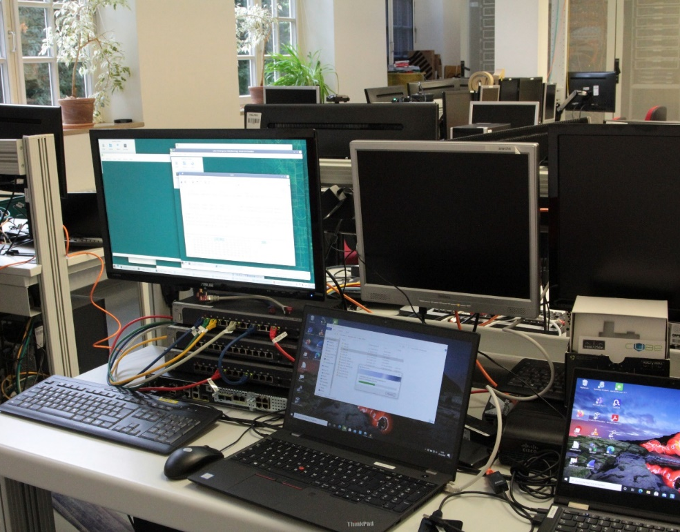
Das euc-labor
Elektronik und Computertechnik
Labore zu Programmieren, Infor-matik, Netzwerk, Elektronik, Wahl-fächer, Master Digital Reality
PC-Pools E46, E59, E62
Digitaltechnik E63
Netzwerklabor E64
Laborübungen INFB:
Labor Netzwerktechnik E64
Virtueller Server (eucv1.mt.haw- hamburg.de), Zugriff von zuhause oder über PC-Pools
Übungsplätze

Slide 9
semesterablauf
07.10.25 | Online-Vorlesung 1 |  | Einführung, Reguläre Ausdrücke, Shell
13.10.25 (Mo.) | Präsenz-Labor 1 | Gruppe A - J | Linux-Installation
14.10.25 | Online-Vorlesung 2 |  | Betriebssystem Linux, Dateisysteme
20.10.25 (Mo.) | Präsenz-Labor 1 | Gruppe H - N | Linux-Installation
21.10.25 | Online-Vorlesung 3 |  | Netzwerk-Grundlagen, IP-Protokoll
27.10.25 (Mo.) | Präsenz-Labor 1 | Gruppe O - Z | Linux-Installation
28.10.25 | Online-Vorlesung 4 |  | Routing-Algorithmen
03.11.25 (Mo.) | Online-/Präsenz-Labor 2 |  | Shell-Skripte
04.11.25 | Online-Vorlesung 5 |  | Routing-Protokolle
11.11.25 | Online-Vorlesung 6 |  | Algorithmen, Datenstrukturen, Bäume
18.11.25 | Online-/Präsenz-Labor 3 |  | Reguläre Ausdrücke
25.11.25 | Online-/Präsenz-Labor 4 |  | Dateisysteme
02.12.25 | Online-/Präsenz-Labor 5 |  | IP-Adressierung
09.12.25 | Online-/Präsenz-Labor 6 |  | IP-Routing (RIP)
16.12.25 | Online-/Präsenz-Labor 7 |  | IP-Routing (OSPF)
06.01.26 | Labor-Abschluss
13.01.26 | Labor-Abschluss
20.01.26 | Labor-Abschluss
26.-30.01.26 | --
02.-06.02.26 | Klausurwoche
09.-13.02.26 | Klausurwoche

Slide 10
Video-Stream
Mit VLC, Netzwerkstream:
rtmp://streamy2.mt.haw-hamburg.de:1935/medientechnik/E64
Mit Browser (HLS-fähig):
http://streamy2.mt.haw-hamburg.de:1935/medientechnik/E64/playlist.m3u8
Mediathek (Videos und Live-Stream)
https://media.mt.haw-hamburg.de

